Slide 1
Merdeka!
Wat te doen met de eigen koloniale geschiedenis?

Slide 2
Propaganda
Propagandaposter.
Propaganda = politieke reclame met als doel om mensen te overtuigen.
Hierbij maak je de opdracht die je krijgt van de docent.

Slide 3
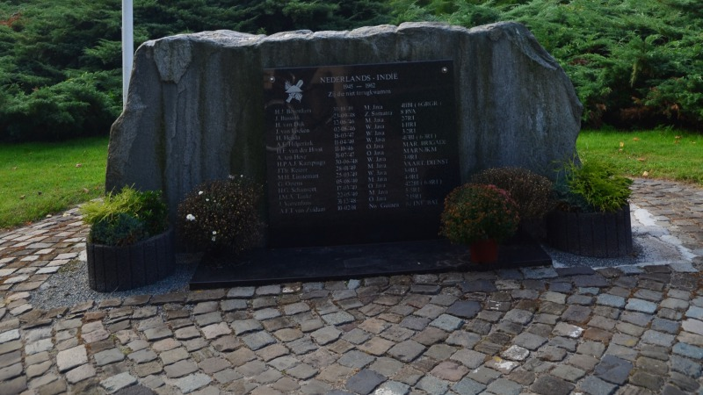

Slide 4
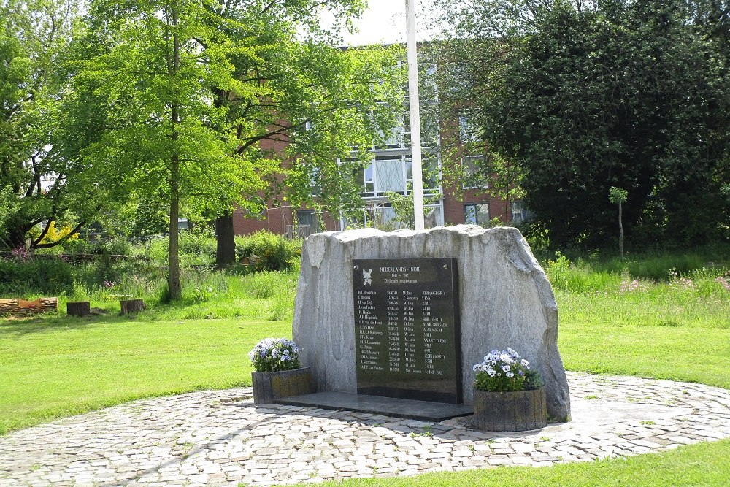

Slide 5
Beantwoord de volgende vragen:
Welk monument zien we hier?
Wat herdenkt dit monument?
Waarom is dit monument gemaakt, met welk doel?

Slide 6
Dit is een gedenksteen. Wat zou dit betekenen?
Er staat een tekst bij:
1945 - 1962 ZIJ DIE NIET TERUGKWAMEN. Wat zou dit betekenen?
Verleden herdenken. Waarom wel/niet? Leg je antwoord uit.

Slide 7
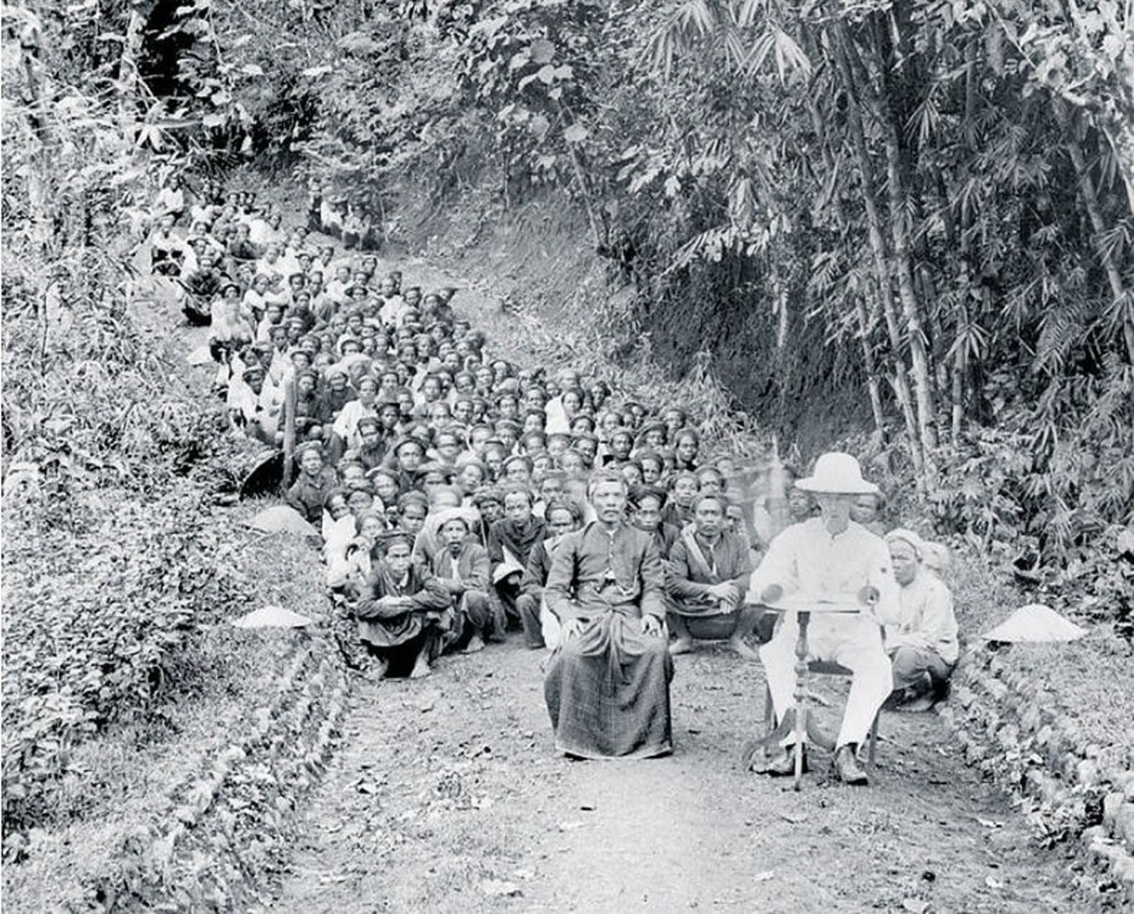

Slide 8
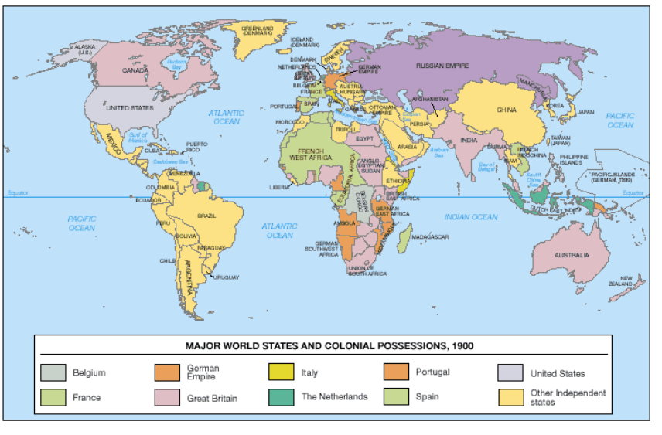

Slide 9
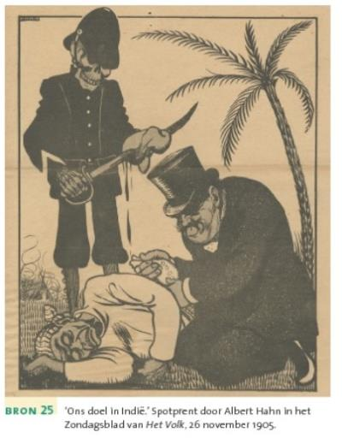
Bekijk de spotprent
Spotprent = een prent om een commentaar te geven op iets of iemand.
Beantwoord de vragen van elk stap uit de Kijkwijzer om de spotprent te analyseren.
​ ​​​​​

Slide 10
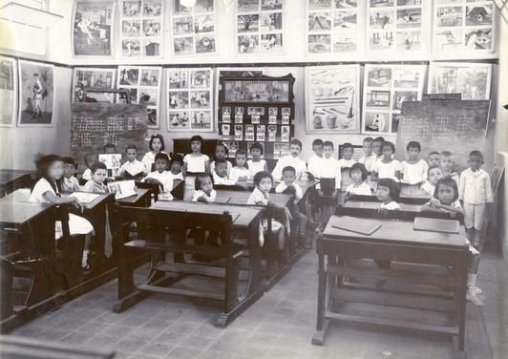

Slide 11
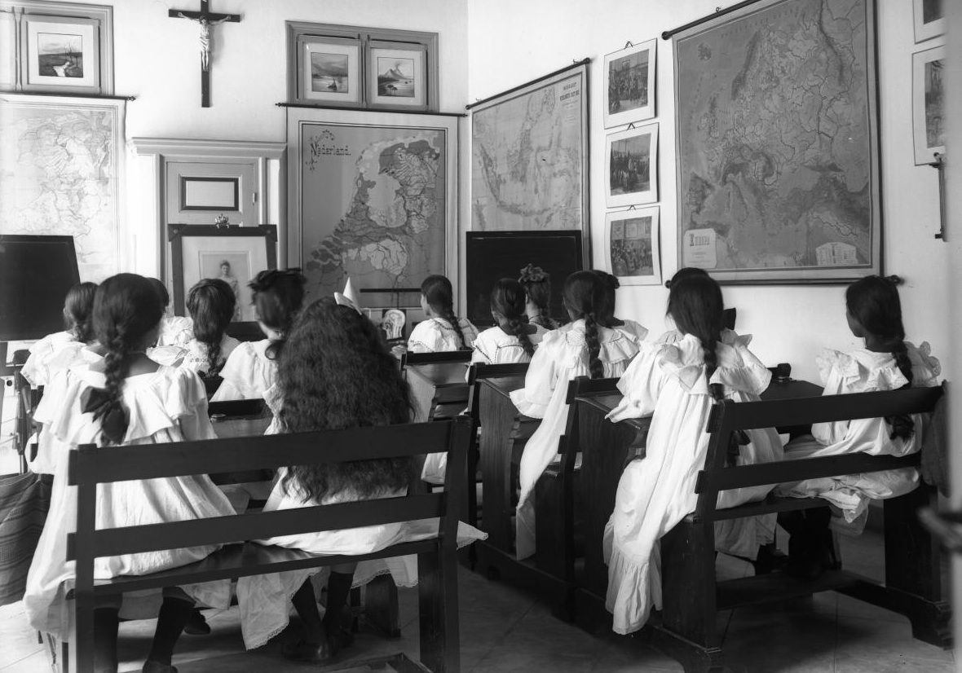

Slide 12
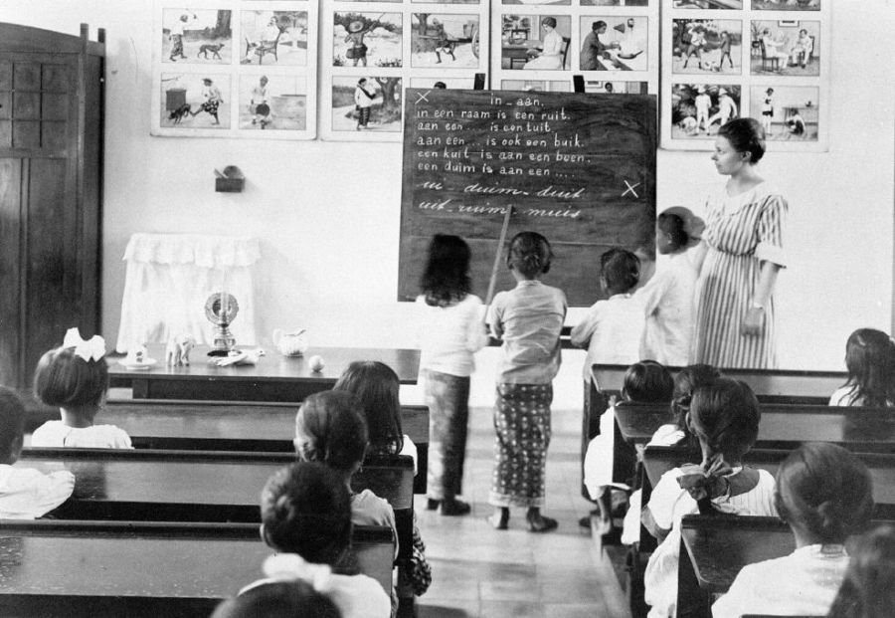

Slide 13
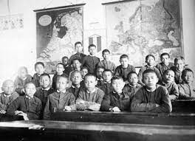
Ethische politiek
https://www.youtube.com/watch?v=N9ztTr25sZ0

Slide 14
Propaganda
Propagandaposter.
Propaganda = politieke reclame met als doel om mensen te overtuigen.
Hierbij maak je de opdracht die je krijgt van de docent.

Slide 15
Meevechten of weigeren?

Slide 16
Publieke opinie

Slide 17
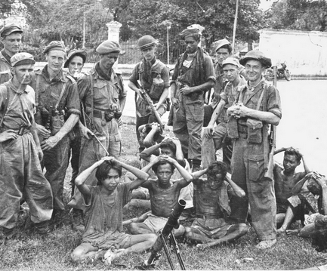
Foto-opdracht Bruikbaar
Bruikbaar, ja of nee?
Kun je er informatie uit halen?

Slide 18
Bronnenkritiek Betrouwbaar?
Wie is de maker van de bron?
Hoe komt de maker aan zijn informatie?
Welk doel had de maker van de bron?
https://npokennis.nl/longread/7461/waarom-noemde-nederland-de-koloniale-oorlog-in-indonesie-politionele-acties#id-187

Slide 19
Betrouwbaar?
Geef een argument waarom de bron wel betrouwbaar kan zijn?
Geef een argument waarom de bron niet betrouwbaar kan zijn?

